Slide 1
109學年友善校園宣導
「網路旅程 不留傷痕」
一張照片讓「回憶」變成「悔意」
依據法務部109年5月所提出之分析，我國數位性別暴力常見樣態包括：
「惡意散佈」、
「監視/跟蹤」、
「性侮辱或騷擾」及
「人肉搜索」，

Slide 2
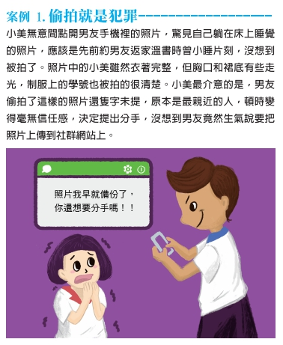
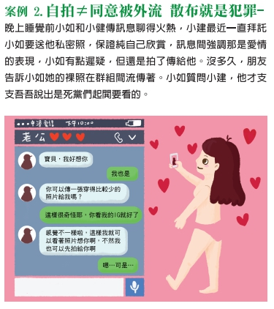

Slide 3
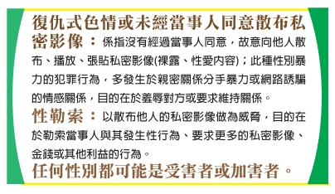
根據衛生福利部在 2017 年的推估統計，全台已有約 32,000 名未成年人曾遭私密影像外流，其中四成六外流的影像由兒少自拍所產生，近七成的兒少是在被誘騙、要脅的 狀況下自拍照片後傳給加害人；而散播影像者有七成為被害者熟識的人

Slide 4
學習單解析及自我保護小叮嚀
案例
畢業旅行最後一天，依依和同房的好朋友晚上玩嗨了，洗完澡後玩起了裸拍。但這樣 真的好玩嗎？想一想
Ｑ.存在手機裡的照片真的安全嗎？哪些狀況可能會讓照片外流？
Ｑ.如果照片外流了，誰可能是犯罪者？誰又是受害者？
Ｑ.如果你收到別人轉傳來同學的私密影像時，怎樣做可以保護同學？

Slide 5
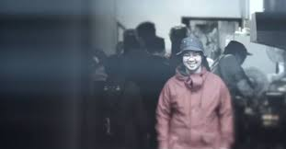
性別平等教育
基隆市政府
兩性交往是正常的發展，惟需注意「發乎情，止乎禮」的原則，並尊重性別多元及個別差異，在校期間，兩性之間的互動不應過於親密。
性騷擾防治宣導
刑法227條：
對於未滿十四歲之男女為性交者，處三年以上十年以下有期徒刑。
對於未滿十四歲之男女為猥褻之行為者，處六月以上五年以下有期徒刑。
對於十四歲以上未滿十六歲之男女為性交者，處七年以下有期徒刑。
對於十四歲以上未滿十六歲之男女為猥褻之行為者，處三年以下有期徒刑 。
第一項、第三項之未遂犯罰之。
※法定代理人(監護人)可提告
刑法227-1條：
十八歲以下之人犯前條之罪者，減輕其刑。

Slide 6
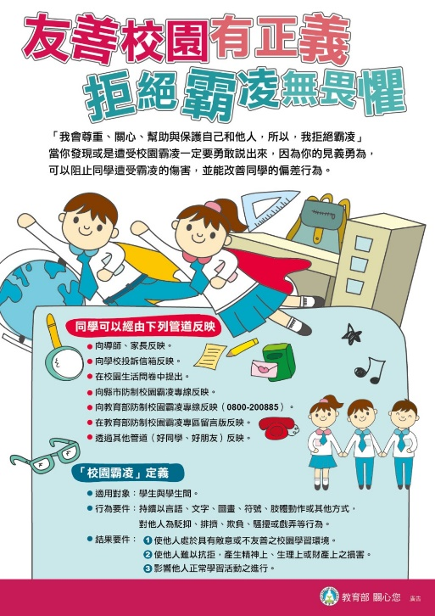
霸凌防治教育
你(妳)有沒有作過這些事？
  1.幫人取別人不喜歡的綽號。
  2.嘲笑他人身材、外貌或特徵。
  3.在網路上嘲笑或漫罵它人。
  4.要其它同學孤立某個特定同學。
  5.用身體、性別、性徵取笑同學。
  6.同學在欺負他人時，在旁邊助陣或幫腔。
  7.明知有同學被排擠、欺負，而沒有報告師長。
  8.自己被欺負，卻不敢向師長反映。

Slide 7
霸凌有哪些刑責？
1.取笑、取不雅綽號：公然侮辱
2.在網路上罵人或取笑它人：公然誹謗
3.把人關起來或限制行動：防礙自由
4.強迫人做特定動作：強制罪
5.推打致傷：傷害罪
6.搶或偷藏它人財物：竊盜或竊佔罪
※法定代理人(監護人)可能負有連帶賠賞之責

Slide 8
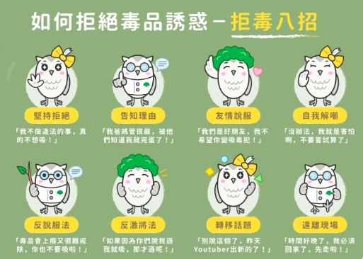

防制藥物濫用教育
吸毒一時，毀壞一生生輔組：3501778#312

Slide 9
「友善校園」係以學生為中心、學校為本位，強調尊重、關懷、同理、包容、安全、參與等涵義，培養新世紀所需的「社會好國民、世界好公民」

